Slide 1


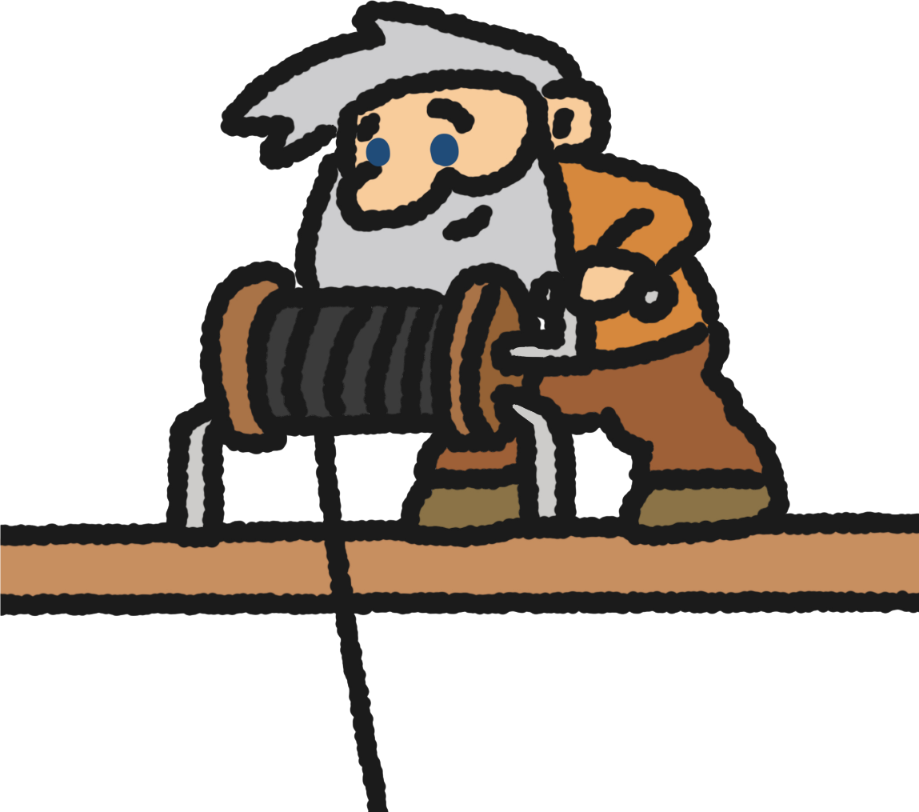

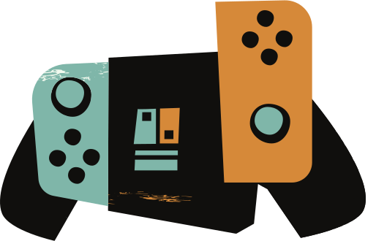
GOLDEN
MINER
陈玉林、殷翔、徐国伟、顾怡翾

Slide 2
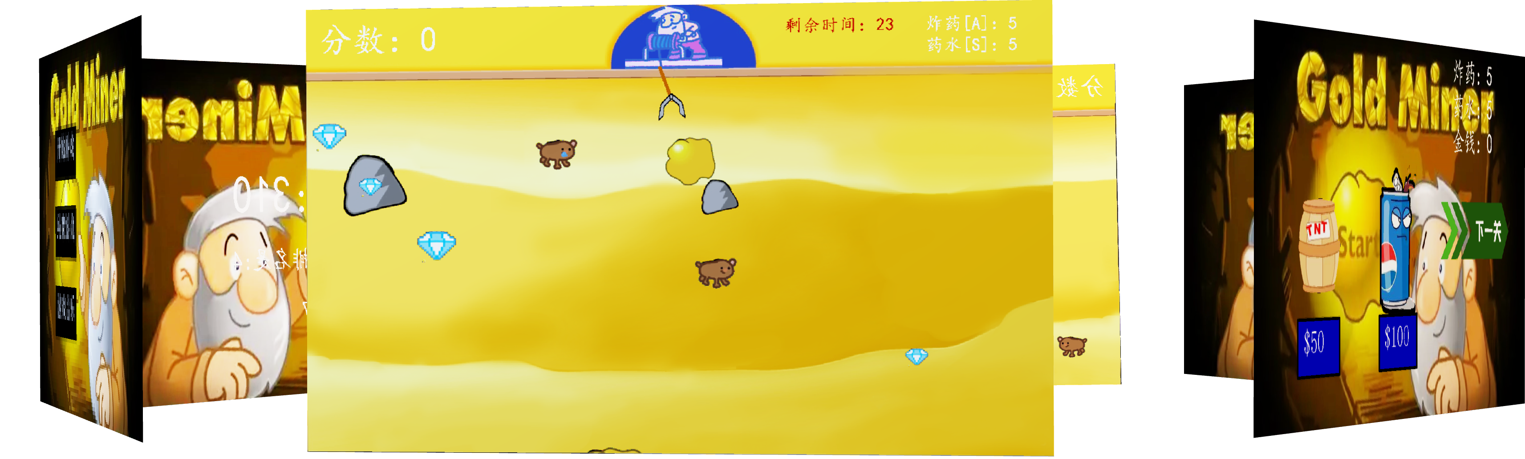

Slide 3
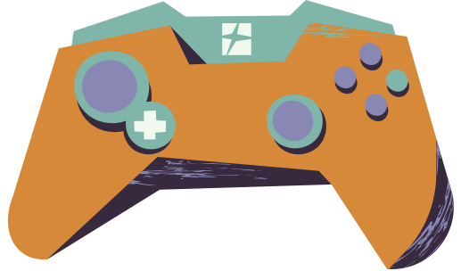
目录
产品介绍
产品展示
玩法展示
适用平台
01
02
Content
03
04

Slide 4
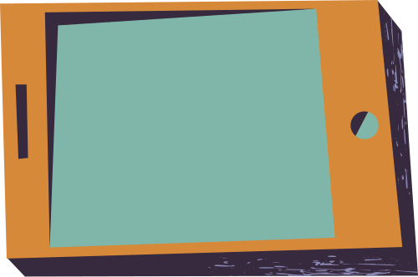
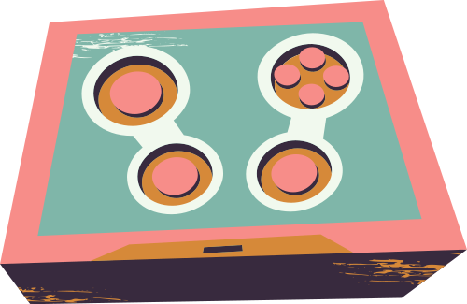
产品介绍
Product Introduction

Slide 5

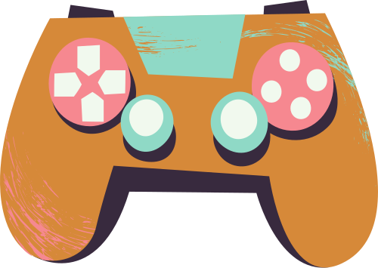
游戏介绍
黄金矿工是一款休闲益智小游戏
以其简约的画风和经典的游戏规则见长
游戏的基本规则是不断挖矿升级，游戏对玩家操作的准确度有很高的要求。

Slide 6
设计内容
游戏UI（含进入游戏 退出游戏 播放音乐）
游戏界面（含使用道具 限制时间 抓取物品 累计分数 静态物品 动态物品）
商城界面（含购买道具 进入下一关）
结束界面（含现实分数，展示排名）

Slide 7
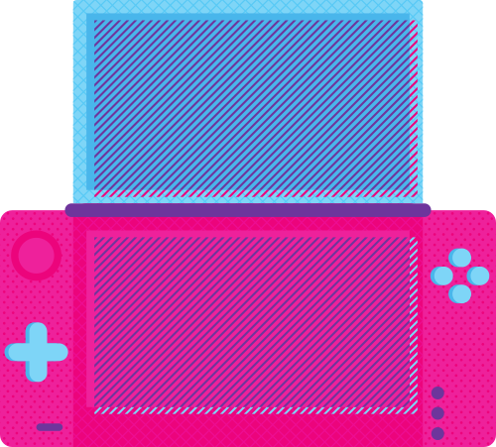
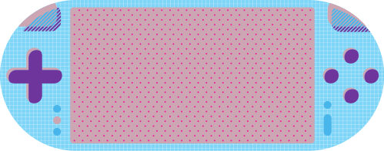
产品展示
Product Display

Slide 8
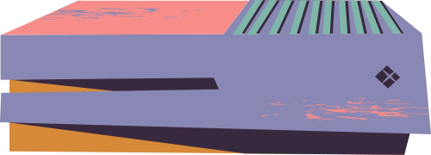
代码讲解
有请
陈玉林
殷翔
徐国伟

Slide 9
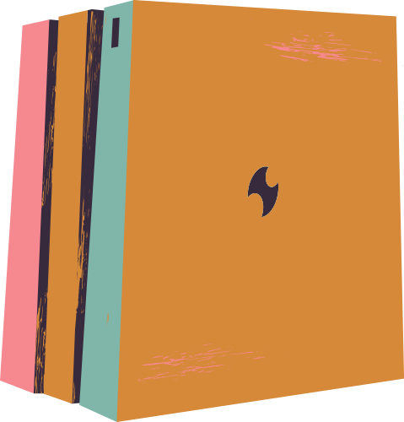
玩法展示
How to Play

Slide 10

经典复刻
废话不多说
邀请一位幸运观众上台展示

Slide 11
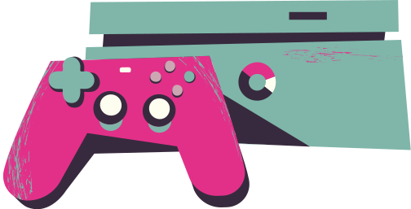
特殊道具
饮料
炸弹
勾到物体之后使用药水可以增加当前拉回物体的速度
勾到物体之后可以使用炸药炸掉物体及其周围的物体

Slide 12
适用平台
Applicable Platform

Slide 13

Easyx
应用环境
关于Visual Studio 2019插件
字符集
使用多字节字符集

Slide 14
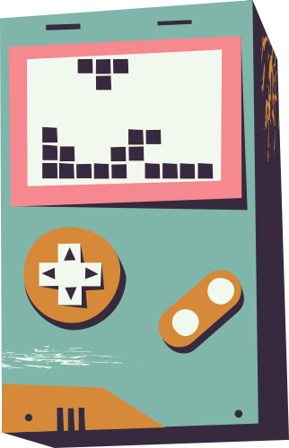

关于我们
About Us
JS121402 顾怡翾 ——PPT制作 掩码图制作 素材收集 协助实现UI可视化窗口 debug等
JS121423 陈玉林 ——编写人物物品道具函数 实现移动 修正逻辑 写报告 debug等
JS121424 殷翔 ——整合代码并分块 编写道具函数 优化整体逻辑 附加音效 debug等
JS121425 徐国伟 ——编写可视化窗口函数 抓取函数 实现函数衔接 加载音乐音效debug等

Slide 15

谢谢观看
Thank you

